Slide 1
DeepLearning 기초

Slide 2

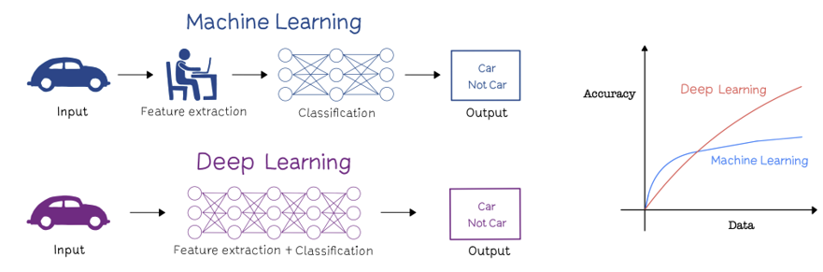
Machine Learning vs. Deep Learning
Machine Learning : 인간이 데이터의 특징(features)간의 패턴과 연관관계를 추출
Deep Learning : 입력으로 부터 데이터의 특징들을 추출하기 위해 많은
레이어(layer)와 파라미터를 사용함
많은 계층을 지나며 추출된 특징들은 정교해지지만 많은 Hidden layer의
사용으로 복잡한 형태의 black box와 같이 됨

Slide 3
Machine Learning vs. Deep Learning
머신러닝(Machine Learning)의 개념과 구조
머신러닝은 데이터를 이용해 명시적인 프로그래밍 없이 컴퓨터가 학습하고 예측하거나 분류하는 알고리즘이다.
대표적인 알고리즘
선형 회귀(Linear Regression)
의사결정 트리(Decision Tree)
서포트 벡터 머신(SVM)
K-최근접 이웃(KNN)
랜덤 포레스트(Random Forest)
구조
데이터 수집
특징 추출(Feature Engineering)
모델 선택 및 학습
평가 및 예측/튜닝(하이퍼파라미터 조정 등)

Slide 4
Machine Learning vs. Deep Learning
딥러닝(Deep Learning)의 개념과 구조
딥러닝은 머신러닝의 한 분야로, 인간의 뇌 구조를 본뜬 인공신경망(Artificial Neural Network)을 기반으로 하는 알고리즘이다. 특히 다층 구조(Deep Neural Network)를 사용해 데이터의 특징을 스스로 학습한다.
대표적인 알고리즘
DNN (Deep Neural Network)
CNN (Convolutional Neural Network) – 이미지 처리에 특화
RNN (Recurrent Neural Network) – 시계열, 자연어 처리에 특화
Transformer – 자연어 처리, 최근 딥러닝 모델의 핵심
구조
입력층(Input Layer): 원시 데이터를 받는 층
은닉층(Hidden Layers): 다층 구조로 특징을 자동 추출
출력층(Output Layer): 예측값 또는 분류 결과를 출력
역전파(Backpropagation): 손실함수 기반으로 가중치 조정

Slide 5

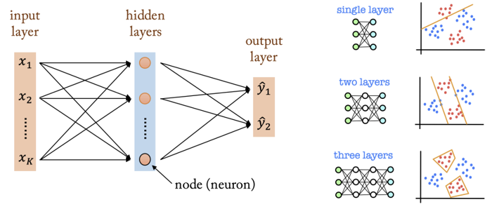
Deep Learning 구조
다층 퍼셉트론(MLP - Multilayer Perceptron)
MLP는 하나의 input layer와 여러 개의 hidden layer, 그리고 하나의 output layer로 구성
Input node를 제외한 각각의 node는 비선형 활성화 함수(nonlinear activation function)를 사용하는 뉴런(perceptron) 임

Slide 6
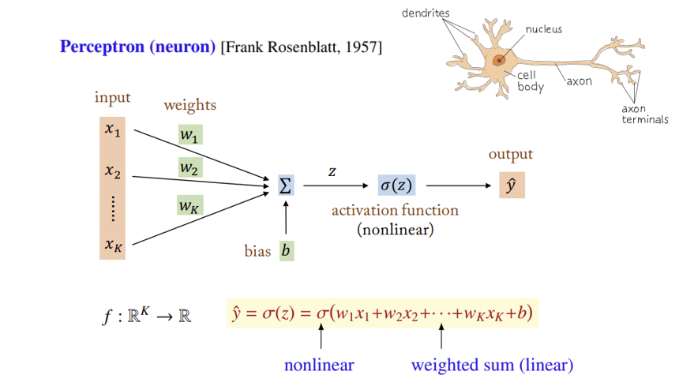
Deep Learning 구조
딥러닝 동기(Deep Learning Motivation)
(활성화함수)
비선형
가중합

Slide 7
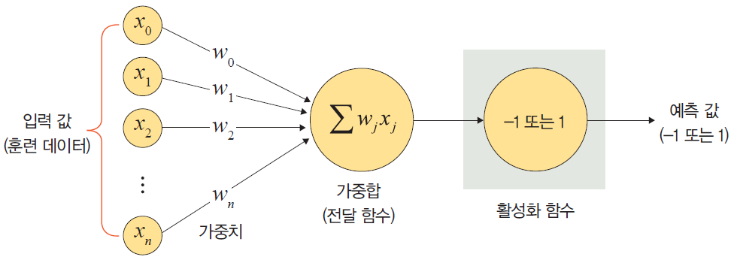
Deep Learning 구조
가중합(Weighted sum)
가중치는 입력 값이 연산 결과에 미치는 영향력을 조절하는 요소
예를 들어, 다음 그림에서 w₁ 값이 0 혹은 0과 가까운 0.001이라면, x₁이 아무리 큰 값이라도 x₁ ×w₁ 값은 0이거나 0에 가까운 값이 됨
이와 같이 입력 값의 연산 결과를 조정하는 역할을 하는 것이 가중치

Slide 8
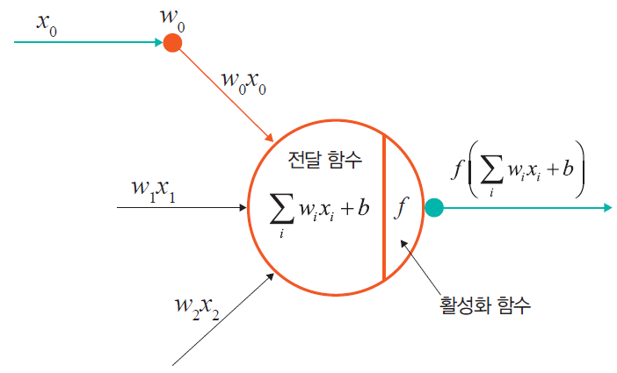
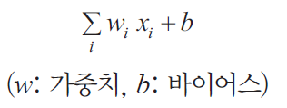
Deep Learning 구조
▼ 전달 함수

Slide 9

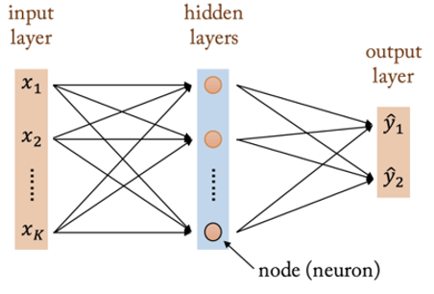
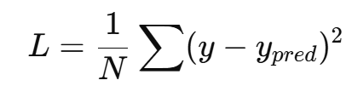

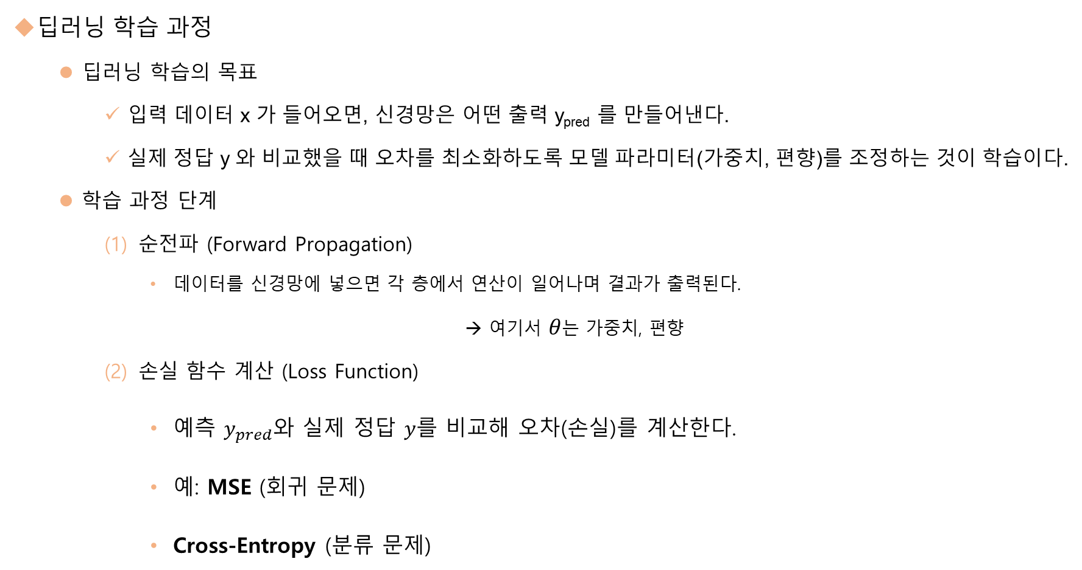
Deep Learning 구조
딥러닝 학습 과정
딥러닝 학습의 목표
입력 데이터 x 가 들어오면, 신경망은 어떤 출력 y_{pred} 를 만들어낸다.
실제 정답 y 와 비교했을 때 오차를 최소화하도록 모델 파라미터(가중치, 편향)를 조정하는 것이 학습이다.
학습 과정 단계
순전파 (Forward Propagation)
데이터를 신경망에 넣으면 각 층에서 연산이 일어나며 결과가 출력된다.
→ 여기서 $θ$는 가중치, 편향
손실 함수 계산 (Loss Function)
예측 $y_{pred}$와 실제 정답 $y$를 비교해 오차(손실)를 계산한다.
예: MSE (회귀 문제)
Cross-Entropy (분류 문제)
w₁
w₂
w_{n}

Slide 10
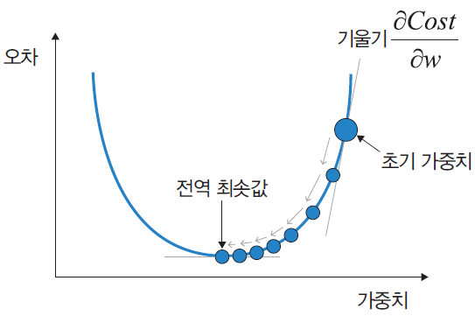

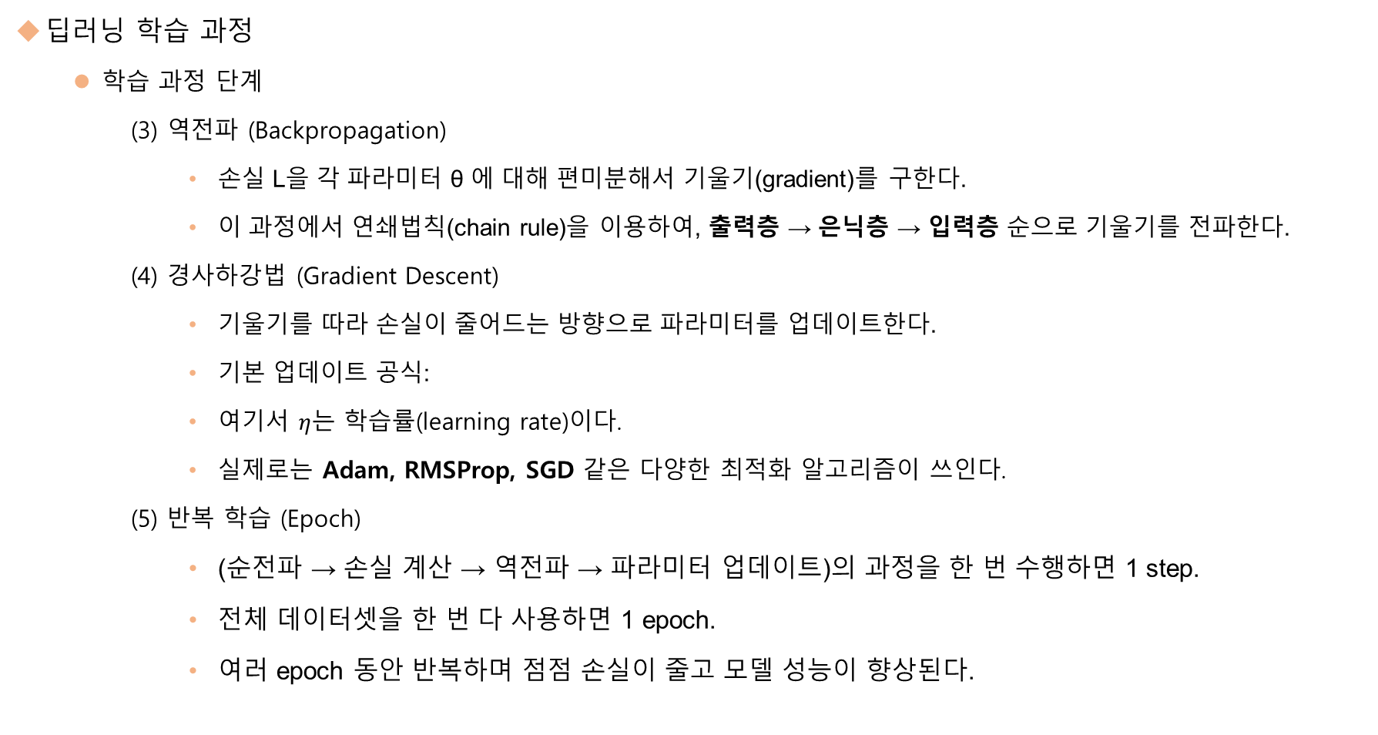
Deep Learning 구조
w₁
w₂
딥러닝 학습 과정
학습 과정 단계
(3) 역전파 (Backpropagation)
손실 L을 각 파라미터 θ 에 대해 편미분해서 기울기(gradient)를 구한다.
이 과정에서 연쇄법칙(chain rule)을 이용하여, 출력층 → 은닉층 → 입력층 순으로 기울기를 전파한다.
(4) 경사하강법 (Gradient Descent)
기울기를 따라 손실이 줄어드는 방향으로 파라미터를 업데이트한다.
기본 업데이트 공식:
여기서 $η$는 학습률(learning rate)이다.
실제로는 Adam, RMSProp, SGD 같은 다양한 최적화 알고리즘이 쓰인다.
(5) 반복 학습 (Epoch)
(순전파 → 손실 계산 → 역전파 → 파라미터 업데이트)의 과정을 한 번 수행하면 1 step.
전체 데이터셋을 한 번 다 사용하면 1 epoch.
여러 epoch 동안 반복하며 점점 손실이 줄고 모델 성능이 향상된다.
w_{n}

Slide 11


Deep Learning 구조
딥러닝 학습 과정
기울기(Gradient) 계산 원리
딥러닝에서 학습은 손실 함수(Loss function)를 최소화하는 과정이다.
이를 위해 손실을 각 파라미터(가중치, 편향 등)에 대해 편미분(Partial Derivative) 해야 한다.
예:
여기서 학습하려면,
를 계산해야 한다. → 이 값이 바로 기울기(Gradient) 이다.
TensorFlow에서의 자동 미분
사람이 직접 편미분을 계산하지 않고,
tf.GradientTape가 연산 과정을 추적하고 자동으로 미분을 계산해 준다.
즉, TensorFlow 내부적으로는 편미분 규칙(연쇄 법칙, Chain Rule)을 적용하여 역전파(Backpropagation)를 구현하는 것이다.

Slide 12
Deep Learning 구조
딥러닝 학습 과정
자동 미분(Automatic Differentiation)
TensorFlow에서 tf.GradientTape는 자동 미분을 지원하는 핵심 도구이다.
딥러닝 학습에서는 역전파(Backpropagation)를 통해 가중치의 기울기(gradient)를 계산해야 하는데, 이때 GradientTape가 이를 자동으로 처리해준다.
1. 기본 개념
Forward pass: 입력 데이터를 모델에 넣어 예측값을 계산
Tape 기록: tf.GradientTape는 이 연산 과정을 기록
Backward pass: 기록된 연산을 바탕으로 손실 함수(loss)에 대한 변수들의 기울기를 계산
즉, 연산 과정을 녹화(taping) 해두었다가, 역전파를 실행하면 미분 결과를 자동으로 반환하는 방식임
2. 주요특징
자동 미분: 수학적으로 복잡한 모델도 쉽게 기울기 계산 가능
다변수 지원: 여러 변수에 대해 동시에 미분 가능
persistent 옵션: 기본적으로 한 번 gradient 계산 후 tape는 삭제되지만, persistent=True로 설정하면 여러 번 기울기를 뽑을 수 있음
watch 기능: tf.Variable은 자동 추적되지만, 일반 tf.Tensor는 tape.watch(tensor)를 통해 추적할 수 있음

Slide 13
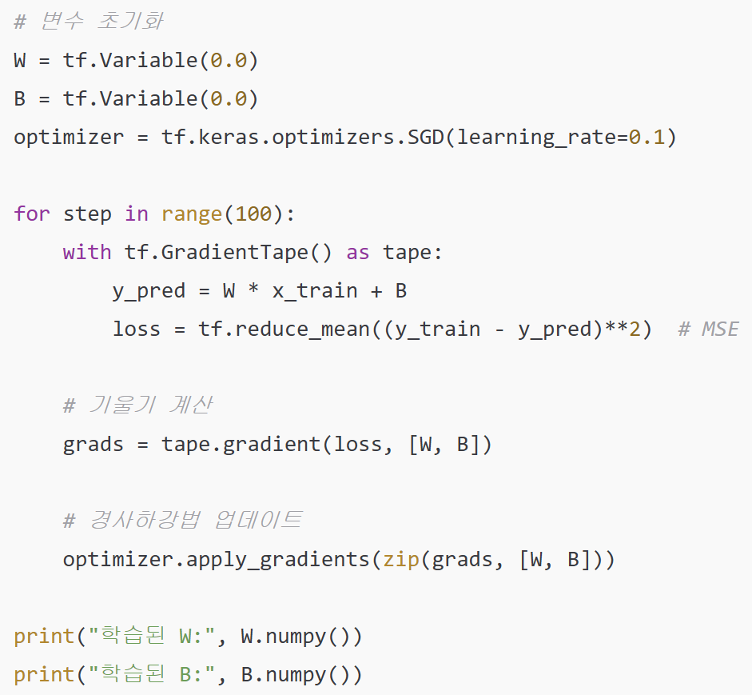

Deep Learning 구조
딥러닝 학습 과정
tf.GradientTape 예제
with tf.GradientTape() as tape:
y = x**2 + 3*x + 1
tape.gradient(y, x)를 호출하면,
$$y=x^{2}+3x+1$$
$$\frac{dy}{dx}=2x+3$$ 를 자동으로 계산해줌

Slide 14
회귀(Regression)

Slide 15
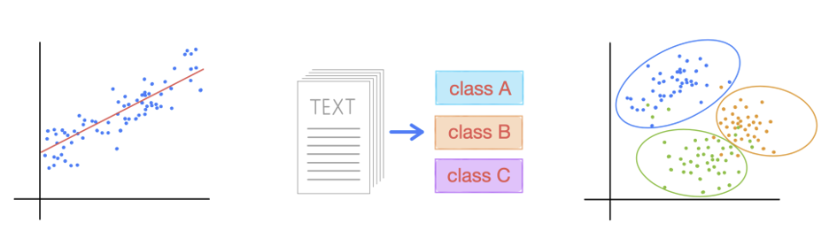
학습유형(Types of Learning)
회귀(Regression)
회귀는 독립변수 x1, x2, …와 하나의 연속적인 변수인 종속변수 y값과의 관계를 찾는것
분류(Classification)
데이터가 속한 개개의 클래스를 식별 하는것
군집(Clustering)
유사한 특징을 가진 객체들 끼리 그룹핑 하는것

Slide 16
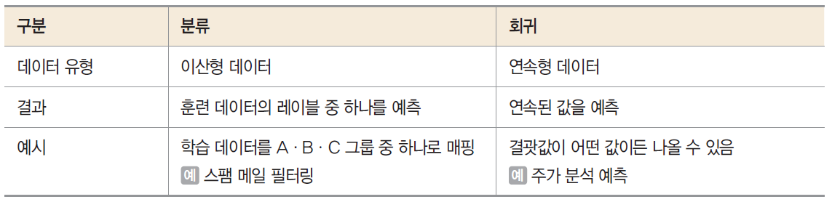
학습유형(Types of Learning)
지도학습
지도 학습은 정답(레이블(label))을 컴퓨터에 미리 알려 주고 데이터를 학습시키는 방법
지도 학습에는 분류와 회귀가 있음
분류(classification)는 주어진 데이터를 정해진 범주에 따라 분류
회귀(regression)는 데이터들의 특성(feature)을 기준으로 연속된 값을 그래프로 표현하여 패턴이나 트렌드를 예측할 때 사용

Slide 17
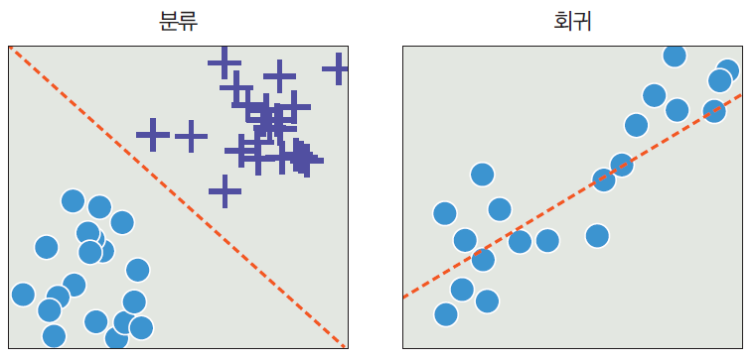
학습유형(Types of Learning)
분류와 회귀

Slide 18

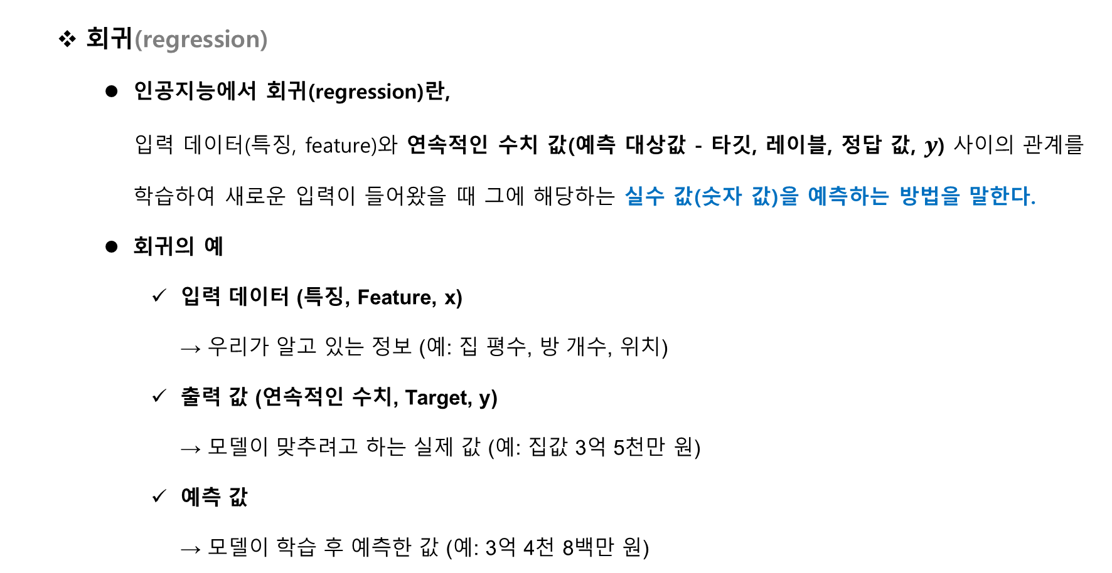
회귀(Regression)
회귀(regression)
인공지능에서 회귀(regression)란, 입력 데이터(특징, feature)와 연속적인 수치 값(예측 대상값 - 타깃, 레이블, 정답 값, $y$) 사이의 관계를 학습하여 새로운 입력이 들어왔을 때 그에 해당하는 실수 값(숫자 값)을 예측하는 방법을 말한다.
회귀의 예
입력 데이터 (특징, Feature, x) → 우리가 알고 있는 정보 (예: 집 평수, 방 개수, 위치)
출력 값 (연속적인 수치, Target, y) → 모델이 맞추려고 하는 실제 값 (예: 집값 3억 5천만 원)
예측 값 → 모델이 학습 후 예측한 값 (예: 3억 4천 8백만 원)

Slide 19
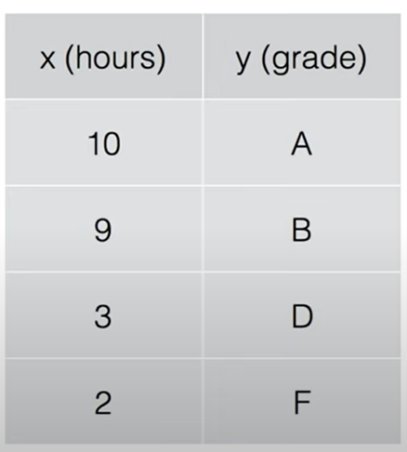
선형회귀(Linear Regression)
선형 회귀(linear regression)
독립 변수 x를 사용하여 종속 변수 y의 움직임을 예측하고 설명하는데 사용
독립 변수 x는 하나일 수도 있고, x1, x2, x3처럼 여러 개일 수도 있음
하나의 x 값으로 y 값을 설명할 수 있다면 단순 선형 회귀(simple linear regression)라고 하며, x 값이 여러 개 라면 다중 선형 회귀(multiple linear regression)라고 함

Slide 20


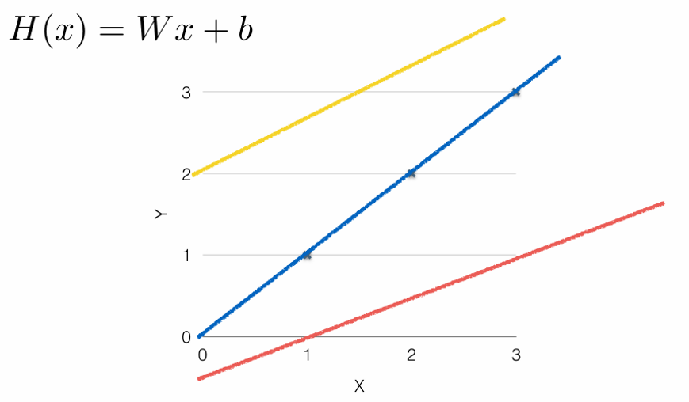
선형회귀(Linear Regression)
선형 회귀(linear regression)
선형 회귀를 사용하기 위해서는 먼저 예측모델(Linear Hypothesis)을 설정해 주어야 한다.
예측모델 H(x)는 그림과 같다
가중치(W)는 직선의 기울기, b는 절편 (bias)를 나타냄

Slide 21
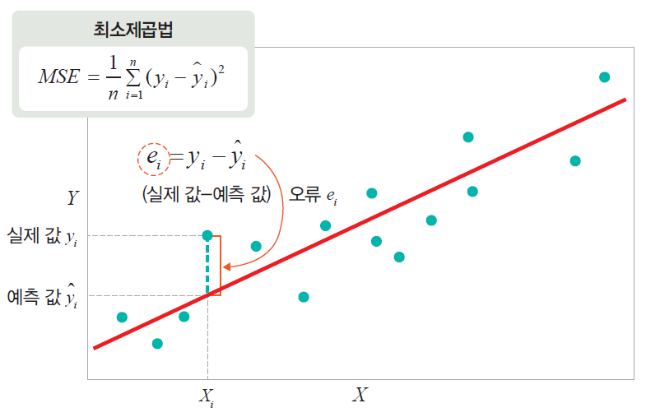
선형회귀(Linear Regression)
최소제곱법
MSE(Mean Squared Error, 평균 제곱 오차) 는 최소제곱법에서 오차(손실)의 크기를 평가하는 지표 중 하나로, 회귀 모델의 성능을 평가하는 데 자주 사용된다

Slide 22




선형회귀(Linear Regression)
최소제곱법
최소제곱법(Least Squares Method)은 회귀 모델을 학습할 때, 예측값과 실제값의 차이(오차)를 제곱해서 모두 더한 값을 최소화하는 방법이다.
핵심 아이디어
회귀 모델:
오차(잔차, Residual):
오차 제곱합(Sum of Squared Errors, SSE):
목표:
→ 오차 제곱합이 가장 작은 파라미터 θ\thetaθ 찾기
왜 제곱을 쓰는가?
단순히 오차의 합을 쓰면, 양수·음수가 서로 상쇄될 수 있음
절댓값 합을 쓰면 미분이 어려움
따라서 제곱을 해서 모든 오차를 양수화하고, 미분을 통해 쉽게 해를 구할 수 있도록 만듦

Slide 23



선형회귀(Linear Regression)
최소제곱법
선형 회귀에서의 최소제곱법
이 함수를 경사하강법(Gradient Descent)으로 근사적으로 최적값을 찾을 수 있음
* 경사하강법 (Gradient Descent): 손실 함수 $J\left(θ\right)$를 $θ$에 대해 미분한 기울기를 따라 조금씩 업데이트를 반복하면서 $J\left(θ\right)$가 최소가 되는 $θ$에 근접

Slide 24

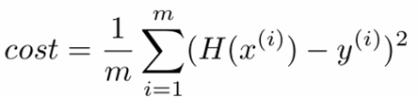
선형회귀(Linear Regression)
선형 회귀
- x = [1, 2, 3]
- y = [3, 5, 7]
- x가 4일때 y는 ?
직관적으로 f(x) = 2x + 1이라는 것을 알수 있음
컴퓨터가 처리하는 방법?
- 가설함수 H(w, b) = Wx + B를 설정
- 가설 초기화
- 최소 제곱법 cost(w, b) 계산
H(x)
6
5
4
3
2
1
0
1 2 3 4
Cost = (2² + 3² + 4²) / 3
= 29/3

Slide 25
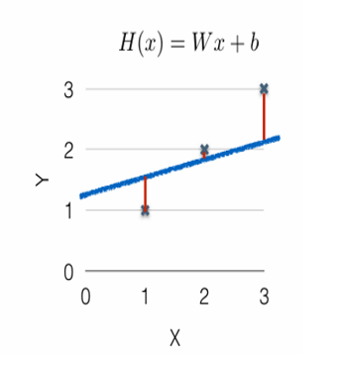
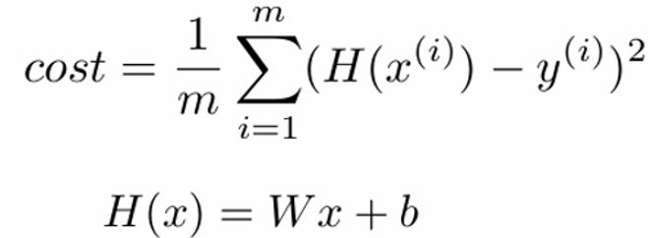
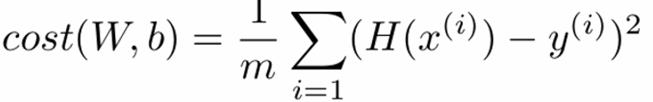
선형회귀(Linear Regression)
Cost함수는 예측값 H(x)와 실제 정답(y) 차이를 최소화하는 값을 구하는 함수임
- Loss(W, b), Error(W, b) 등으로도 불림

Slide 26
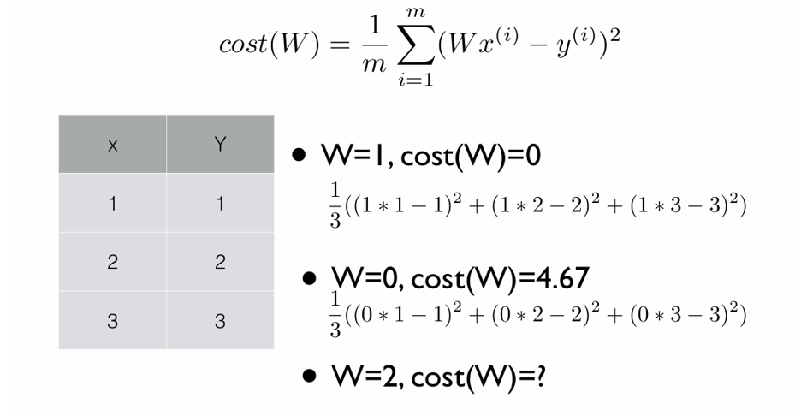
선형회귀(Linear Regression)
Cost함수 예제

Slide 27
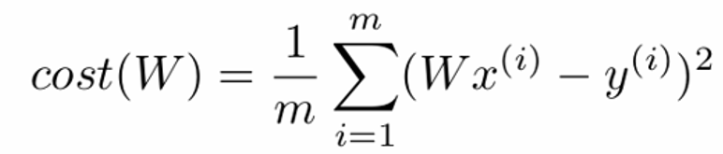
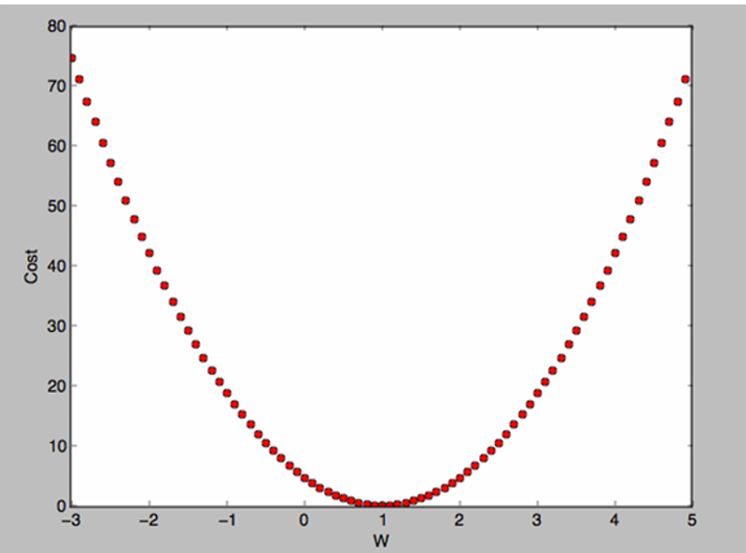
선형회귀(Linear Regression)
Cost값의 변화
- w = 0, cost(w) = 4.67
- w = 1, cost(w) = 0
- w = 2, cost(w) = 4.67

Slide 28
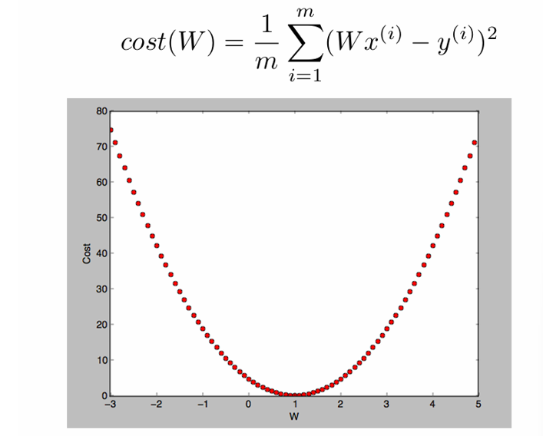
선형회귀(Linear Regression)
Cost값을 어떻게 하면 최소화 시킬수 있을까?

Slide 29
선형회귀(Linear Regression)
경사하강 알고리즘(Gradient descent algorithm)
Cost를 최소화 하는 알고리즘
경사하강법은 최소화 문제(minimization problems)에 많이 사용되고 있음
주어진 cost함수 cost(W, b)에서 cost를 최소화 하는 W, b를 찾음
어떻게 하면 기울기(W)가 1에 수렴하고 cost가 최소(0에 근접)가 되는것을 찾을수 있을까?
경사하강 알고리즘의 직관적 비유
산 위에서 눈을 감고 내려가는 상황에서,
현재 위치에서 기울기(경사)를 계산 → 가장 가파르게 내려가는 방향을 선택 → 조금 이동
이 과정을 반복하면 결국 골짜기(최소점)에 도달

Slide 30
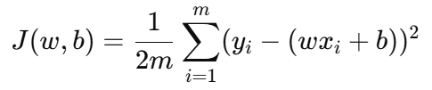
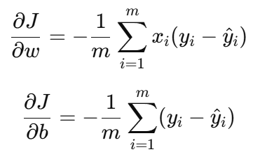

선형회귀(Linear Regression)
경사하강 알고리즘(Gradient descent algorithm)
기본 개념
모델의 목표는 손실 함수 J(θ)를 최소화하는 최적 파라미터 θ를 찾는 것
경사하강법은 함수의 기울기(gradient)를 이용해, 반복적으로 파라미터를 업데이트하며 최소점에 수렴하는 최적화 알고리즘
수식 예시 (선형 회귀)
손실 함수 (MSE, 평균제곱오차):
편미분:
업데이트 규칙:

Slide 31
선형회귀(Linear Regression)
경사하강 알고리즘(Gradient descent algorithm)
핵심 포인트
학습률(α)이 너무 크면 → 최소점을 지나치고 발산 가능
너무 작으면 → 수렴은 하지만 너무 느림
역 최소(local minimum)와 전역 최소(global minimum) 이슈 존재 (특히 딥러닝에서)
경사하강법은 손실함수 Cost의 기울기를 계산해, 반복적으로 파라미터를 업데이트하면서 최소점으로 이동하는 알고리즘이다.

Slide 32

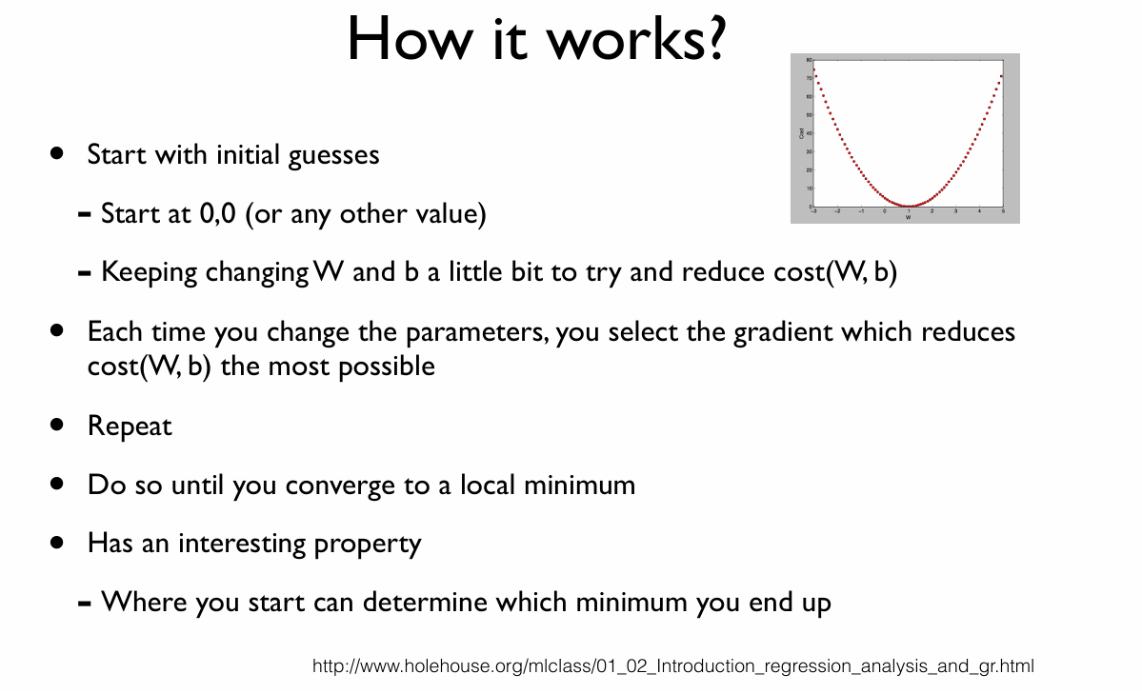
선형회귀(Linear Regression)
경사하강 알고리즘(Gradient descent algorithm)
선형회귀가 가지는 특별한 특성
경사하강법을 사용하는 회귀모델은
초기값에 따라 다른 지역 최소값에
수렴할수 있다는 특징이 있음

Slide 33

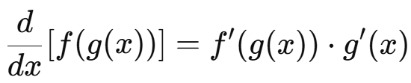

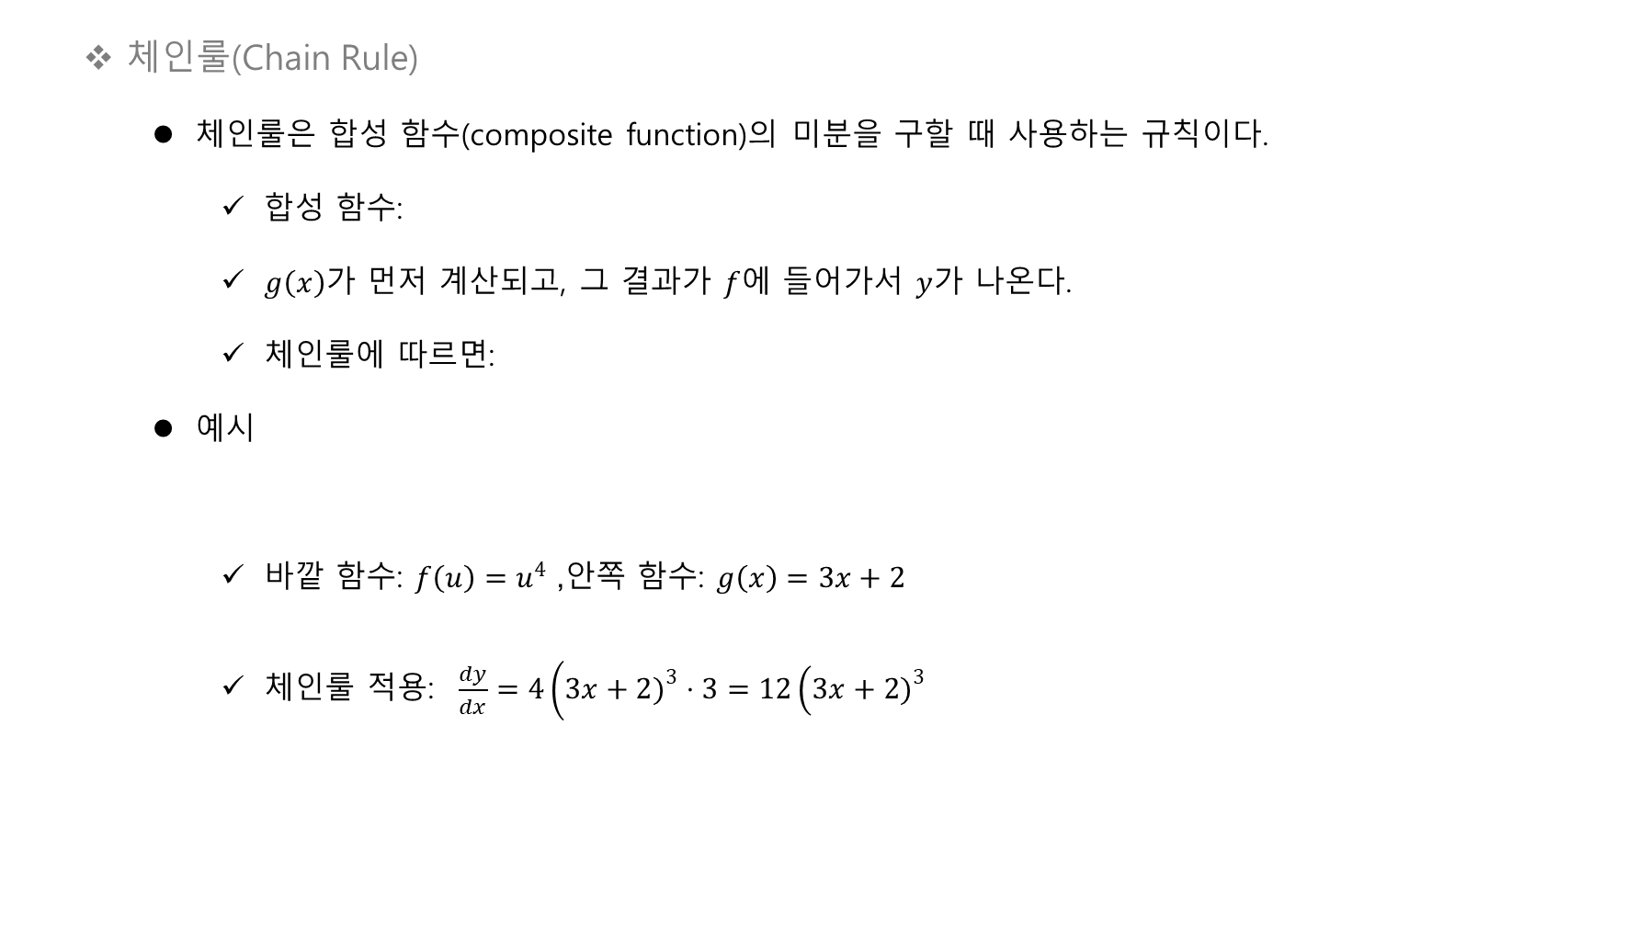
선형회귀(Linear Regression)
체인룰(Chain Rule)
체인룰은 합성 함수(composite function)의 미분을 구할 때 사용하는 규칙이다.
합성 함수:
$g\left(x\right)$가 먼저 계산되고, 그 결과가 $f$에 들어가서 $y$가 나온다.
체인룰에 따르면:
예시
바깥 함수: $f\left(u\right)=u^{4}$, 안쪽 함수: $g\left(x\right)=3x+2$
체인룰 적용: $\frac{dy}{dx}=4\left(3x+2{\left.)\right.}^{3}⋅3=12\left(3x+2{\left.)\right.}^{3}\right.\right.$

Slide 34
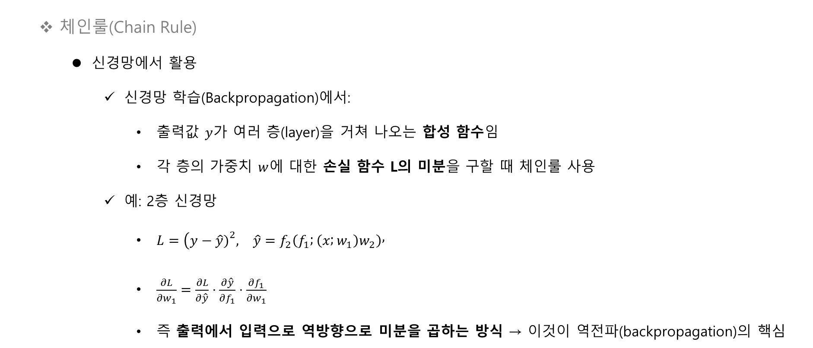
선형회귀(Linear Regression)
체인룰(Chain Rule)
신경망에서 활용
신경망 학습(Backpropagation)에서:
출력값 $y$가 여러 층(layer)을 거쳐 나오는 합성 함수임
각 층의 가중치 $w$에 대한 손실 함수 L의 미분을 구할 때 체인룰 사용
예: 2층 신경망
$L=(y−\hat{y}{\left.)\right.}^{2}, \hat{y}=f_{2}\left(f_{1} ; \left(x ; w_{1}\right)w_{2}\right),$
$\frac{∂L}{∂w_{1}}=\frac{∂L}{∂\hat{y}}⋅\frac{∂\hat{y}}{∂f_{1}}⋅\frac{∂f_{1}}{∂w_{1}}$
즉 출력에서 입력으로 역방향으로 미분을 곱하는 방식 → 이것이 역전파(backpropagation)의 핵심

Slide 35
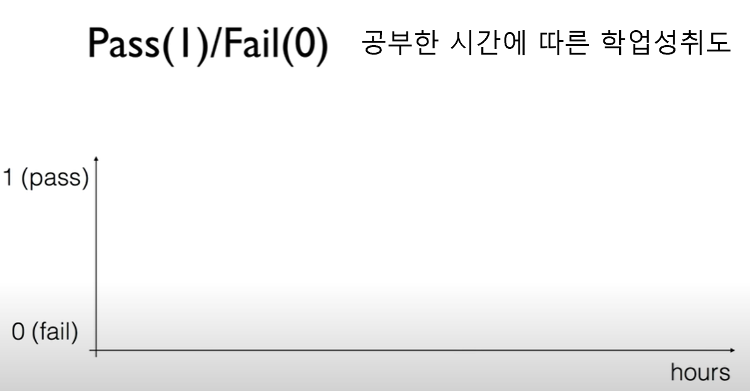

로지스틱 회귀(Logistic Regression)
선형회귀 알고리즘으로 아래 그림을 분류 가능한가?

Slide 36
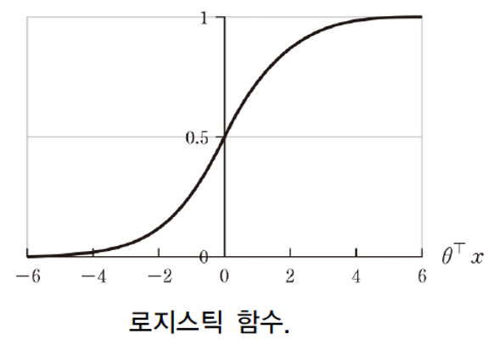
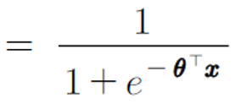





로지스틱 회귀(Logistic Regression)
로지스틱 회귀 (logistic regression)
학습 데이터 : $\{(x_{1}, y_{1}$), $(x_{2}, y_{2}$), …, $(x_{N}, y_{N}$)} , y_{n}$∈\{0, 1\}$
로지스틱 함수를 이용하여 함수 근사
손실함수(cross-entropy 사용)
경사 하강법 사용 학습

Slide 37
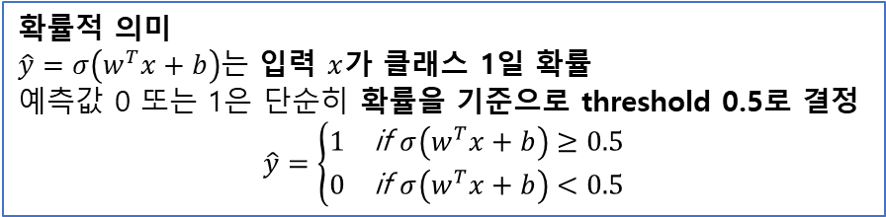
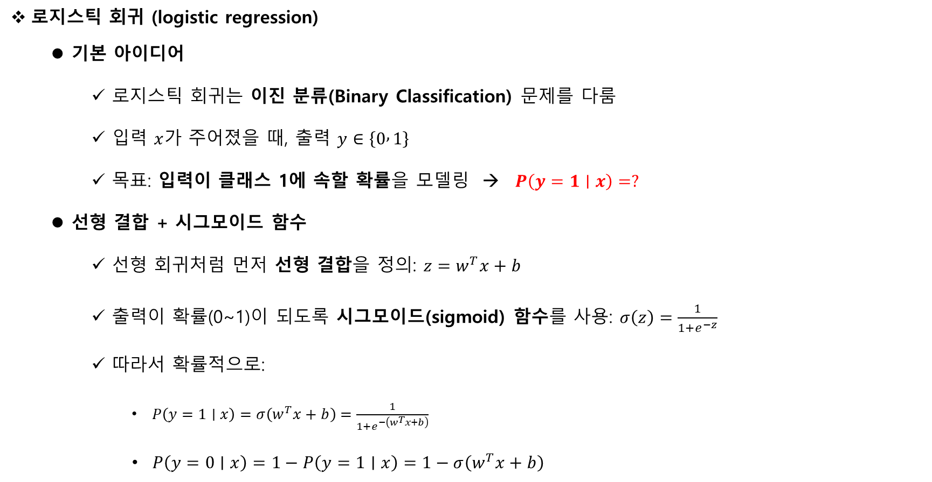
로지스틱 회귀(Logistic Regression)
로지스틱 회귀 (logistic regression)
기본 아이디어
로지스틱 회귀는 이진 분류(Binary Classification) 문제를 다룸
입력 $x$가 주어졌을 때, 출력 $y∈\left\{0 , 1\right\}$
목표: 입력이 클래스 1에 속할 확률을 모델링 →$P\left(y=1∣x\right)=?$
선형 결합 + 시그모이드 함수
선형 회귀처럼 먼저 선형 결합을 정의: $z=w^{T}x+b$
출력이 확률(0~1)이 되도록 시그모이드(sigmoid) 함수를 사용: $σ\left(z\right)=\frac{1}{1+e^{−z}}$
따라서 확률적으로:
$P\left(y=1∣x\right)=σ\left(w^{T}x+b\right)=\frac{1}{1+e^{−\left(w^{T}x+b\right)}}$
$P\left(y=0∣x\right)=1−P\left(y=1∣x\right)=1−σ\left(w^{T}x+b\right)$
확률적 의미
$\hat{y}=σ\left(w^{T}x+b\right)$는 입력 $x$가 클래스 1일 확률
예측값 0 또는 1은 단순히 확률을 기준으로 threshold 0.5로 결정
$$\hat{y}=\left\{\begin{matrix}1 & \text{if} σ\left(w^{T}x+b\right)≥0.5 \\ 0 & \text{if} σ\left(w^{T}x+b\right)<0.5\end{matrix}\right.$$

Slide 38


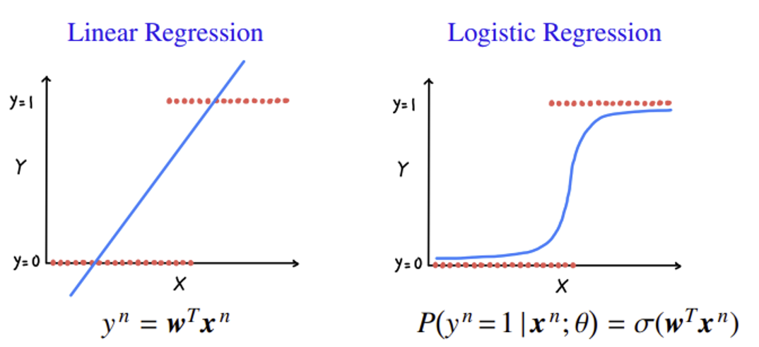
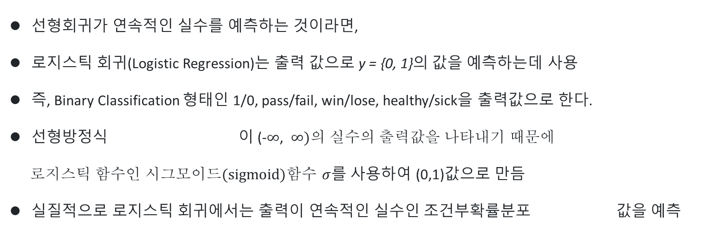
로지스틱 회귀(Logistic Regression)
선형회귀가 연속적인 실수를 예측하는 것이라면,
로지스틱 회귀(Logistic Regression)는 출력 값으로 y = {0, 1}의 값을 예측하는데 사용
즉, Binary Classification 형태인 1/0, pass/fail, win/lose, healthy/sick을 출력값으로 한다.
선형방정식 이 (-$∞$, ∞)의 실수의 출력값을 나타내기 때문에
로지스틱 함수인 시그모이드(sigmoid)함수 $σ$를 사용하여 (0,1)값으로 만듬
실질적으로 로지스틱 회귀에서는 출력이 연속적인 실수인 조건부확률분포 값을 예측
선형 회귀는 결과가 연속적인 실수 값(예: 가격, 온도 등)을 예측
로지스틱 회귀는 결과가 범주형(예: 스팸/비스팸)을 예측하지만, 중간 과정에서는 연속적인 확률 값을 먼저 예측한다.
입력을 기반으로 z = w·x + b 라는 선형 조합 계산.
그 값을 시그모이드 함수에 넣어 0과 1 사이의 실수값(즉, 확률)을
얻음(이 값은 "이메일이 스팸일 확률"로 해석 가능. 예: 0.82)
이 확률이 0.5보다 크면 스팸, 작으면 비스팸이라고 분류

Slide 39
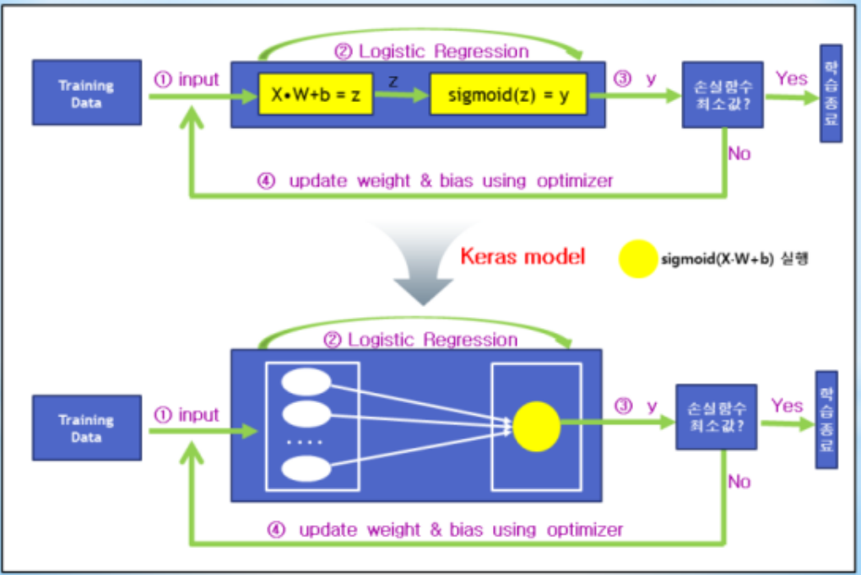
로지스틱 회귀(Logistic Regression)

Slide 40

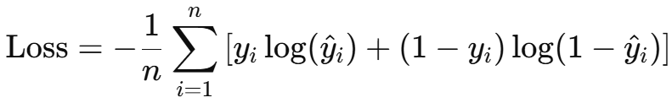
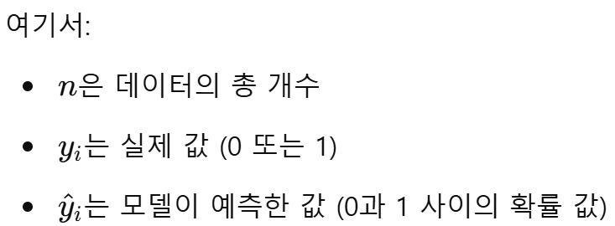


로지스틱 회귀(Logistic Regression)
손실함수
로지스틱 회귀에서의 손실 함수는 다음과 같이 정의된다:
이 수식은 실제 클래스 y_{i} ​가 1일 때는 항이 사용되고, 실제 클래스 y_{i} ​가 0일 때는
항이 사용된다. 로그 손실 함수는 모델의 예측 확률이 실제 클래스와 얼마나 일치
하는지를 측정하며, 이를 최소화하는 방향으로 모델이 학습된다.

Slide 41

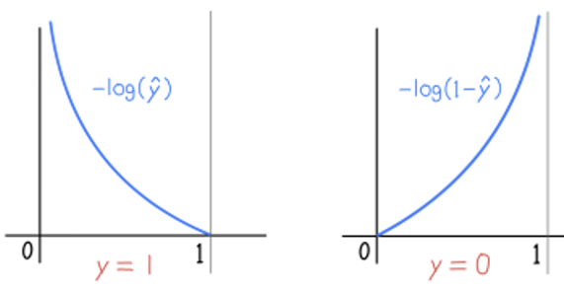






로지스틱 회귀(Logistic Regression)
손실함수
1. y =1일 때 손실 함수는 다음과 같다:
- 실제 값 y가 1이므로, 첫 번째 항만 남고 두 번째 항 는 사라진다
. 모델이 정확하게 예측한 경우 ,
→ 모델이 실제 값이 1임을 정확히 예측했으므로 손실이 0
. 모델이 잘못 예측한 경우 ,
→ 모델이 실제 값이 1임에도 불구하고 0.1로 예측했으므로 손실이 큼
2. y=0일 때 손실 함수는 다음과 같다:
- 실제 값 y가 0이므로, 두 번째 항만 남고 첫 번째 항 는 사라진다
. ,
. ,

Slide 42
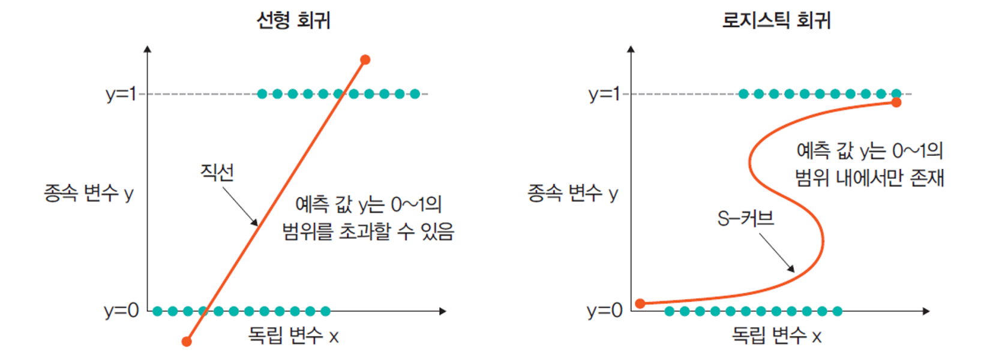
로지스틱 회귀 vs. 선형회귀
로지스틱 회귀와 선형회귀
선형회귀는 직선을 출력하고, 로지스틱 회귀는 S-커브를 출력

Slide 43

다중클래스 분류(Multinomial classification)
다중클래스 분류
여러 개의 상호 배타적인 클래스(범주) 중 하나로 데이터를 분류하는 문제를 다루는 기법
다중 클래스 분류(Multi-class classification) 문제와 동일한 의미로 사용됨
즉, 이진 분류(binary classification) 와는 달리, 두 개 이상의 클래스가 있는 분류 문제를 다루는 방법
특징:
- 클래스의 수: 결과가 3개 이상의 클래스 중 하나로 예측되어야 할 때 사용
- 모델 출력: 각 클래스에 대한 확률 분포가 모델의 출력으로 주어지며, 이 중 가장
높은 확률을 갖는 클래스를 최종 예측으로 선택
- 적용 분야: 자연어 처리(NLP)에서 텍스트 분류, 이미지 인식, 의학 데이터에서 질병
분류 등 여러 클래스가 있는 다양한 문제에서 사용

Slide 44

다중클래스 분류(Multinomial classification)
다중클래스 분류
예시: 만약 3개의 클래스(A, B, C)가 있는 문제에서, 어떤 입력 x 에 대해 모델이 다음과 같은 확률을
예측했다고 가정해 보자:
(이 경우, 모델은 x 를 클래스 B로 분류한다, 왜냐하면 클래스 B의 확률이 가장 크기 때문이다.)
Binary classification은 두 개의 클래스(예: 긍정/부정, 참/거짓 등) 중 하나로 분류하지만,
Multinomial classification은 세 개 이상의 클래스 중 하나를 예측한다.
사례:
- 텍스트 분류: 뉴스 기사나 이메일을 주제별로 분류할 때(예: 스포츠, 정치, 엔터테인먼트 등)
- 이미지 분류: 다양한 물체(예: 고양이, 강아지, 새 등)를 분류하는 이미지 인식 모델
- 의료 데이터: 환자를 질병군 중 하나로 분류(예: 심장병, 당뇨, 고혈압 등).

Slide 45



SoftMax Regression
다중클래스 분류
주요 개념:
1. Softmax 함수: 다중 클래스 분류에서 자주 사용되는 활성화 함수로, 각 클래스에 대한 확률
값을 계산한다. 각 클래스의 로짓(logit, 분류기에 의해 계산된 값)을 입력으로 받아, 이 값들을
각 클래스에 속할 확률로 변환하며, 출력 값은 모든 클래스에 대한 확률의 합이 1이 된다.
. 주어진 입력 z=[z₁, z₂, …, z_{n} ] 가 있을 때, softmax 함수는 다음과 같이 정의된다

Slide 46

SoftMax Regression

Slide 47

SoftMax Regression
Softmax 함수의 예시
Softmax 함수:
만약 z=[2.0, 1.0, 0.1] 이라는 입력 벡터가 있다고 가정하자. 이때 softmax 함수를 적용하면 각 값에 대한 확률이 다음과 같이 계산된다:
Softmax 계산 과정:
지수 변환
$$e^{z}=\left[e^{2} , e^{1} , e^{0.1}\right]≈[7.39, 2.72, 1.11]$$
합계 계산
$$S=\sum{e^{z}}=7.39+2.72+1.11=11.22$$
정규화 (확률화)
$$\text{Softmax}\left(z\right)=\left[\frac{7.39}{11.22} , , \frac{2.72}{11.22} \frac{1.11}{11.22}\right]≈[0.66, 0.24, 0.10]$$
즉, 첫 번째 클래스가 선택될 확률이 66%로 가장 높다.

Slide 48


SoftMax Regression
Cross-Entropy 손실함수
Cross-Entropy는 확률 분포 사이의 차이를 측정하는 손실 함수로, 주로 머신러닝과 딥러닝에서 분류 문제에 많이 사용됨
이를 통해 모델이 예측한 값과 실제 값(라벨) 사이의 불일치를 측정
정의:
Cross-Entropy는 두 확률 분포 p(x) (실제 분포)와
q(x) (예측 분포) 사이의 차이를 계산하는 방식이다.
정보 이론에서 엔트로피는 불확실성을 나타내며,
Cross-Entropy는 그 불확실성의 차이를 계산한다.
Cross-Entropy 공식은 다음과 같다

Slide 49



SoftMax Regression
Cross-Entropy 손실함수
Cross-Entropy 손실은 예측 확률 분포와 실제 정답 분포(라벨) 사이의 차이를 측정하는 함수이다. 즉, "모델이 예측한 확률이 실제 정답과 얼마나 가까운가?"를 수치로 표현해 준다.
수식 (다중 클래스 분류)
모델의 Softmax 예측 확률:
$${\hat{y}}_{i}=\text{Softmax}\left(z{\left.)\right.}_{i}\right.$$
실제 정답 (원-핫 벡터):
$$y=[0, 1, 0, …, 0]$$
Cross-Entropy 손실:
실제 정답 클래스 위치만 살아남아서, 결국

Slide 50

SoftMax Regression
Cross-Entropy 손실함수
예시
예를 들어 Softmax 결과가
$$\hat{y}=\left[0.66 , , 0.24 0.10\right]$$
이고 실제 정답이 클래스 1라면 (즉, $y=[0, 1, 0]),$
L=−log(0.24)≈1.427
만약 정답이 클래스 0이라면 (즉, $y=[1, 0, 0]$
L=−log(0.66)≈0.415
정답 확률이 높으면 손실은 작고, 정답 확률이 낮으면 손실이 크게 나온다.

Slide 51


SoftMax Regression
Categorical Cross-Entropy (범주형 교차 엔트로피)
1. Cross-Entropy (일반 개념)
정보이론에서 온 개념.
두 확률분포 $p\left(x\right)$(진짜 분포)와 $q\left(x\right)$(예측 분포) 사이의 차이를 재는 척도.
$$H\left(p , q\right)=−\sum_{x}{p}\left(x\right)\log{q}\left(x\right)$$
딥러닝에서는 예측 분포 $\hat{y}$와 정답 분포 $y$사이의 손실 함수로 사용.
2. Categorical Cross-Entropy (범주형 교차 엔트로피)
다중 클래스 분류(multi-class classification)에 특화된 cross-entropy.
정답 레이블 $y$는 원-핫(one-hot) 혹은 확률 분포 형태로 주어짐.
$$L=−\sum_{i=1}^{C}{y_{i}}\log{{\hat{y}}_{i}}$$
예: Softmax 출력 $\hat{y}=\left[0.7 , 0.2 , 0.1\right]$, 정답 $y=\left[0 , 1 , 0\right]$→ L=−log(0.2)
3. Binary Cross-Entropy (이진 교차 엔트로피)
2클래스 분류(0/1) 문제에서 사용.
로지스틱 회귀(sigmoid 출력)와 함께 쓰임.

Slide 52



SoftMax Regression
Categorical Cross-Entropy 손실 함수 예시
세 개의 클래스 {A,B,C} 가 있고, 실제로 데이터가 클래스 A에 속한다고 가정시, 모델의 softmax 출력은 다음과 같다고 가정해 보자:
Softmax 함수의 출력과 함께 사용되는 손실 함수는 Categorical Cross-Entropy이며, 이는 예측된 확률 분포와 실제 레이블 간의 차이를 계산하여 모델의 성능을 평가하고 학습을 이끌어가는 중요한 역할을 한다.

Slide 53


SoftMax Regression
다중클래스 분류
Input으로 이산클래스(discreate class)를 사용해 뉴럴네트워크를 구성하는 것을 분류(Classification)라 한다.
만약 두가지의 클래스 label만 있으면 2진 클래스(binary classification)이고, 그렇지 않으면 다중클래스 분류(multi-class classification)라 한다.
Softmax layer가 주로 다중클래스 분류에 사용됨

Slide 54



SoftMax Regression
로지스틱 회귀
시그모이드 함수는 예측값을 0과 1 사이의 값으로 만듦
ex) 스팸 메일 분류기를 로지스틱 회귀로 구현하였을때,
출력이 0.75라면 이메일이 스팸일 확률 75%라는 의미
소프트맥스 회귀
- 소프트맥스 회귀는 각 클래스마다 소수 확률을 할당
- 이때 총 확률의 합은 1이 되어야 하고,
각 확률은 각 선택지가 정답일 확률을 표현함.

Slide 55


SoftMax Regression
One-hot encoding
One-hot encoding은 범주형 데이터를 이진 벡터로 변환하는 방법임. 주로 머신러닝과 딥러닝 모델에서 범주형 변수를 수치형 데이터로 변환할 때 사용된다. 각 범주는 서로 상호 배타적이기 때문에, 각 범주에 해당하는 자리에만 1을 표시하고, 나머지 자리는 0으로 채운다.
One-hot encoding의 원리: 가령, 세 가지 범주 {A, B, C}가 있을 때, 각 범주를 다음과 같이 이진 벡터로 변환

Slide 56












SoftMax Regression
Softmax Output
One hot encoding : n bit중 1개의 bit만 1로 코딩하여 몇 번째 그룹 또는 state에 속하는지 표현
image를 5개 그룹으로 분류할 경우, 3그룹에 속할경우 → 00100
Softmax output을 one hot encoding할 경우
$$h_{1}$$
softmax
$$o_{1}$$
$$h_{2}$$
$$o_{2}$$
$$o_{j}=\frac{e^{h_{j}}}{\sum_{1}^{k}{e^{h_{j}}}}$$
$$h_{j}$$
$$o_{j}$$
${0≤o}_{j}≤$1
$$h_{k}$$
$$o_{k}$$
$$h_{1}$$
softmax
$$o_{1}$$
1hot enc
$${o′}_{1}$$
$$h_{2}$$
$$o_{2}$$
$${o′}_{2}$$
$${o′}_{j}=\left\{\begin{aligned}1 if j={argmax}_{k}{ o}_{j} \\ 0 else\end{aligned}\right\}$$
$$h_{j}$$
$$o_{j}$$
$${o′}_{j}$$
$$h_{k}$$
$$o_{k}$$
$${o′}_{k}$$

Slide 57
SoftMax Regression
Softmax 예시
2.2
0.59
1
Soft Max
1
Hot
Enc
강아지
1.39
0.26
0
고양이
0.85
0.15
0
토끼
$$o_{j}=\frac{e^{h_{j}}}{\sum_{1}^{k}{e^{h_{j}}}}$$
$$\left(\frac{e^{2.2}}{e^{2.2}+e^{1.39}+e^{0.85}},\frac{e^{1.39}}{e^{2.2}+e^{1.39}+e^{0.85}},\frac{e^{0.85}}{e^{2.2}+e^{1.39}+e^{0.85}}\right)=(0.59,0.26,0.15)$$
0.59+0.26+0.15=1
$${o′}_{j}=\left\{\begin{aligned}1 if j={argmax}_{k}{ o}_{j} \\ 0 else\end{aligned}\right\}$$

Slide 58
활성화 함수(Activation function)
활성화 함수(Activation Function)
활성화 함수(Activation Function)는 인공 신경망(Artificial Neural Networks)에서 뉴런의 출력을 결정하는 중요한 역할을 하는 함수이다.
입력값을 처리하여 비선형 변환을 적용함으로써, 복잡한 문제를 해결할 수 있는 비선형성을 모델에 추가해 준다.
활성화 함수는 각 뉴런이 활성화되어 출력을 내 보낼지를 결정하는 기준으로 사용되며, 신경망의 학습 과정에서 필수적인 요소이다.
노드(node)는 입력값의 합(weighted sum)을 계산하며, 다음 노드로 이동을 위해 활성화를 할것인지 여부를 결정한다.
이러한 목적을 위해 비선형 활성화 함수(nonlinear activation function)가 사용된다.
비선형성(Nonlinearity)은 복잡한 데이터 표현을 학습하는데 적합하다. 그렇지 않으면 네크워크는 단지 선형함수일 뿐이다

Slide 59

활성화 함수(Activation function)
활성화 함수(Activation Function) 종류

Slide 60

활성화 함수(Activation function)
활성화 함수(Activation Function) 종류

Slide 61





활성화 함수(Activation function)
활성화 함수(Activation Function) 종류

Slide 62

활성화 함수(Activation function)
활성화 함수(Activation Function) 종류

Slide 63



활성화 함수(Activation function)
2015년 이후 가장 광범위하게 사용
역전파시 기울기 소멸문제 해결
출력값의 범위가 (0, ∞), 폭발(exploding) 문제 발생가능
빠른 계산: 비교, 덧셈, 곰셈만 사용
Sparse activation(일부 뉴런만 활성화) → dying ReLU문제(뉴런이 영구적으로 비활성화 : 0이하일때는 0으로 반환되어 해당 뉴런이 지속적으로 0을 출력) (→ Leaky ReLU(z) = max(0.01z, z) (작은 음수입력에 작은 기울기(예: 0.01)를 가지도록 해서 뉴런이 완전히 죽지 않도록 출력

